Slide 1


Απολογισμός Δράσεων Επιμελητηρίου Χίου 2025

Slide 2
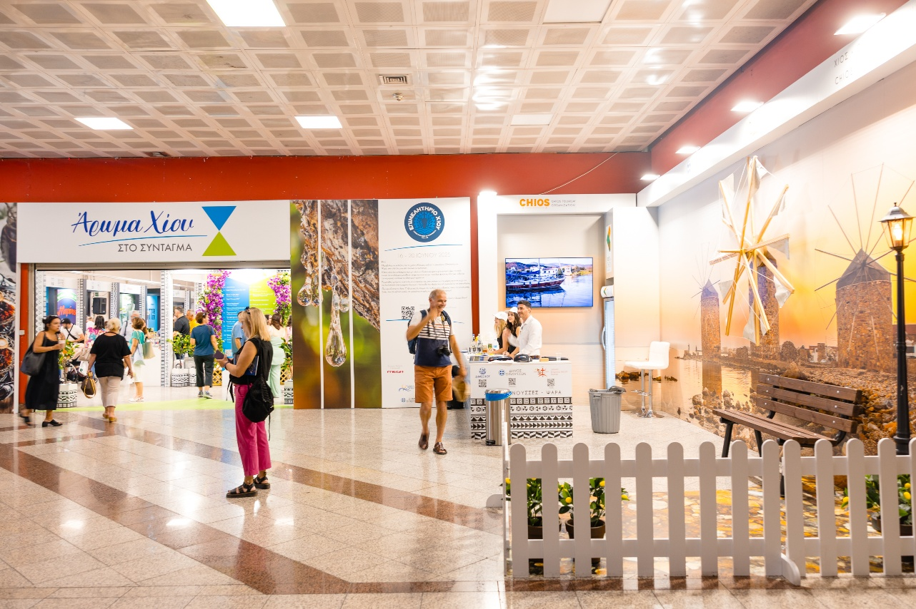
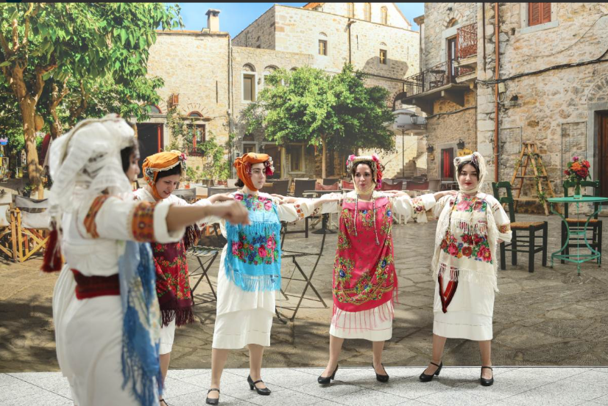
https://www.youtube.com/watch?v=WrF1AyIfDSY
Εκθέσεις - Εκδηλώσεις
Άρωμα Χίου: Η Χίος και τα προϊόντα της στην καρδιά της Ελλάδας

Slide 3

https://www.youtube.com/watch?v=WrF1AyIfDSY
Εκθέσεις - Εκδηλώσεις
Βίντεο δράσης

Slide 4

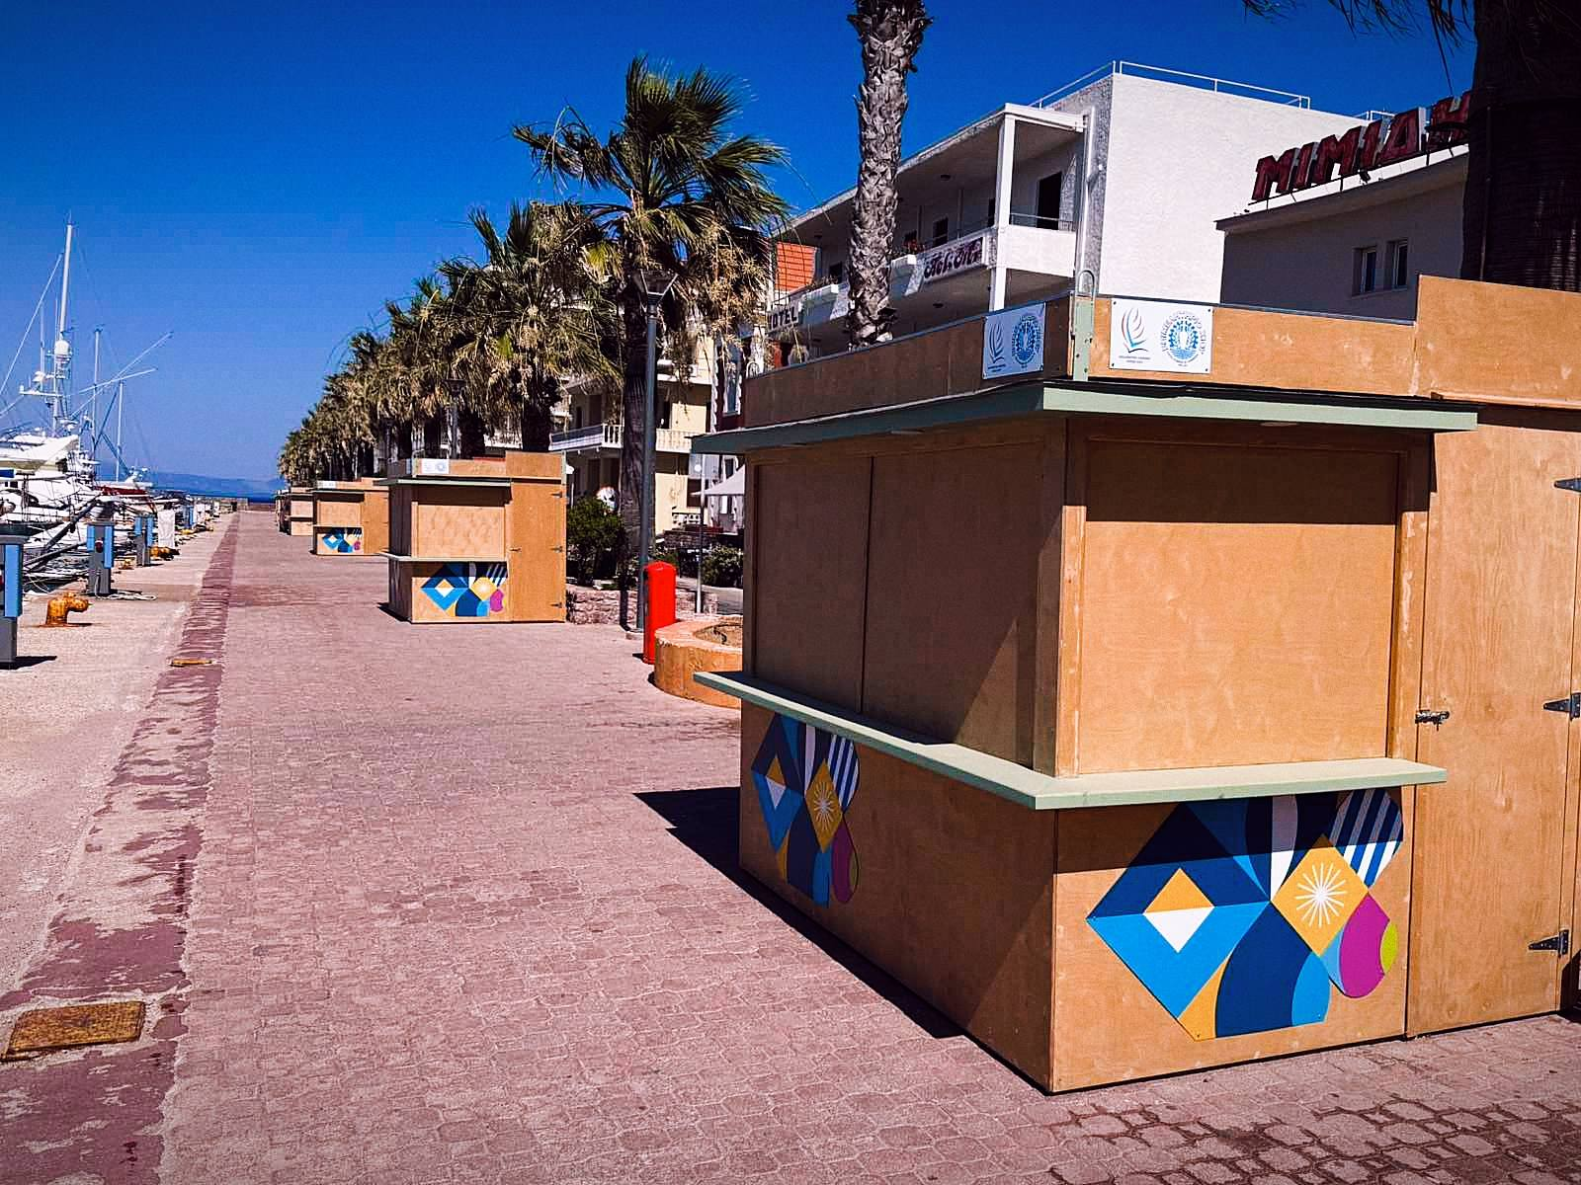
Εκθέσεις - Εκδηλώσεις
Συν-διοργάνωση έκθεσης «Limani Open Market»
Στόχος της δράσης είναι η ανάδειξη της Χίου μέσα από τα τοπικά προϊόντα της, τα αρώματα της, τη φιλοσοφία και την κουλτούρα της.
Τα 7 περίπτερα μισθώθηκαν συνολικά σε 18 επιχειρήσεις, καθώς και στον Ιδ. Φορέα Τουρισμού Χίου, κατά τη διάρκεια των 7 δεκαήμερων της έκθεσης.

Slide 5
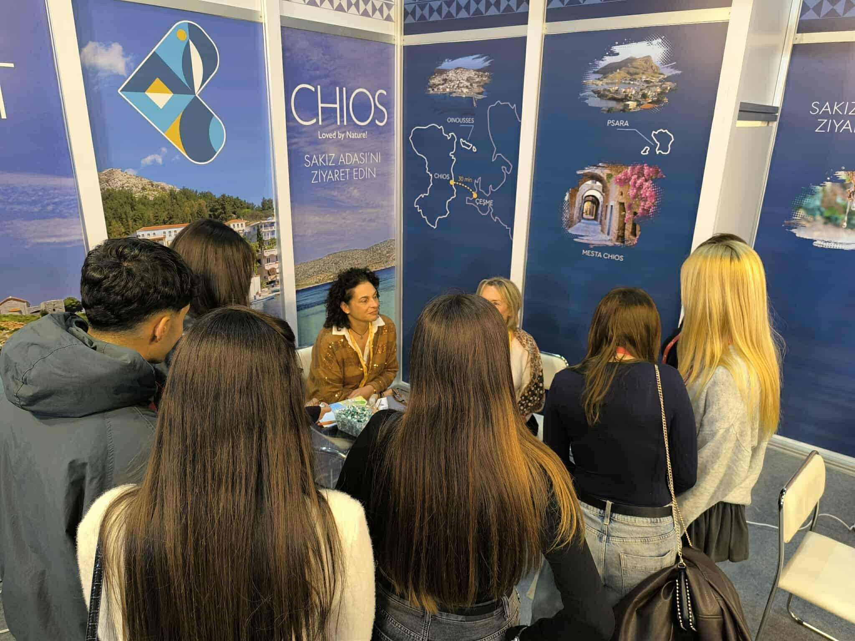
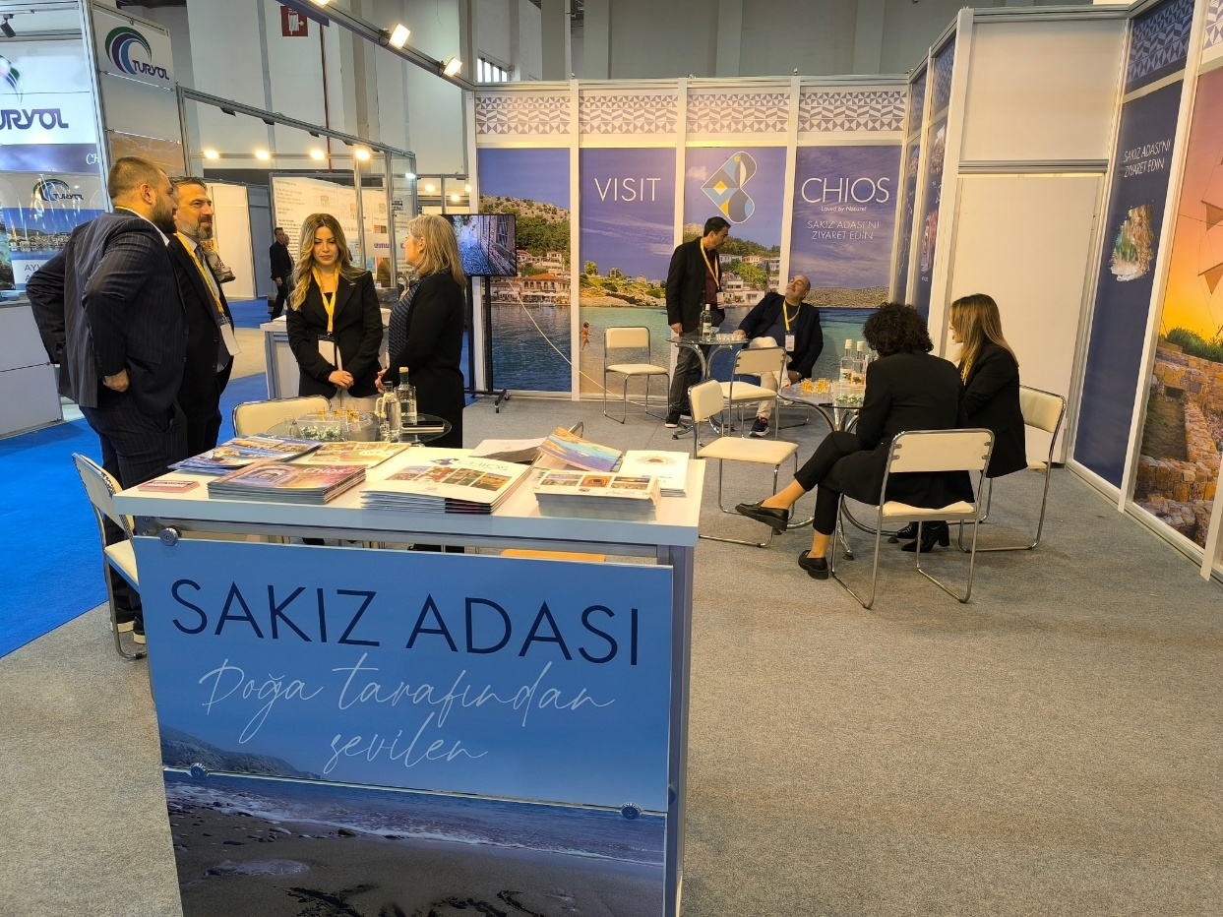
Βραβείο στελεχών τους.
Εκθέσεις - Εκδηλώσεις
Συμμετοχή στη Διεθνή Τουριστική Έκθεση Travel Turkey Izmir (3-5/12/2025)

Slide 6
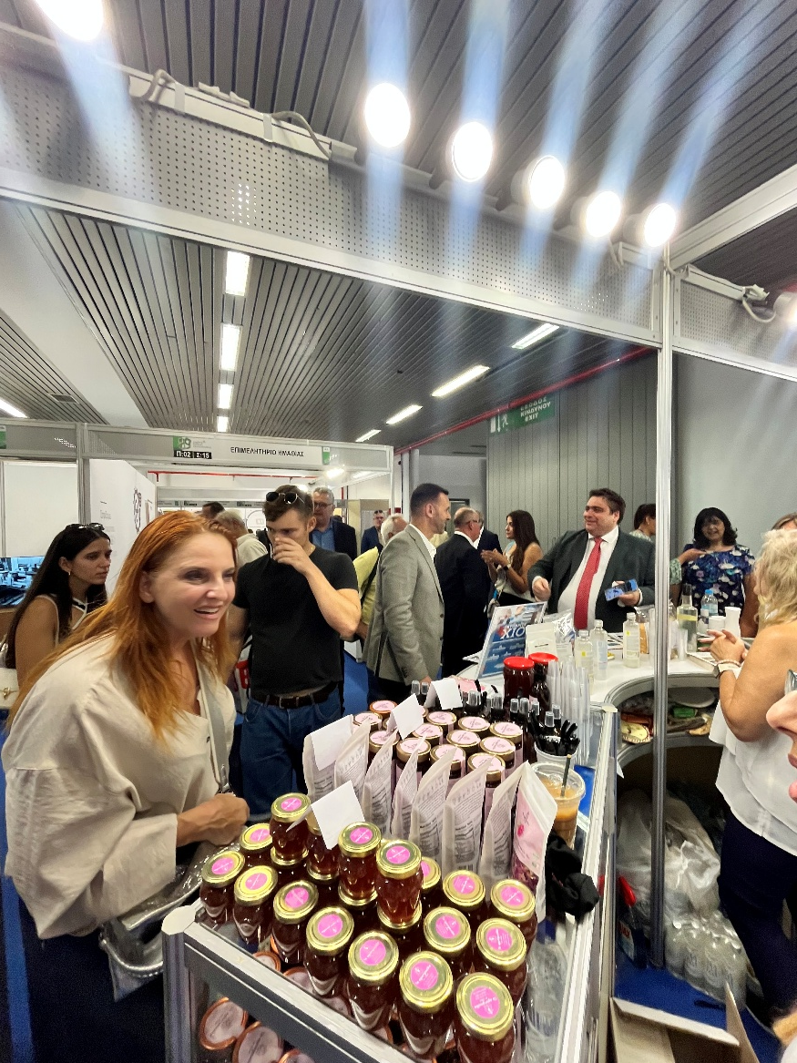
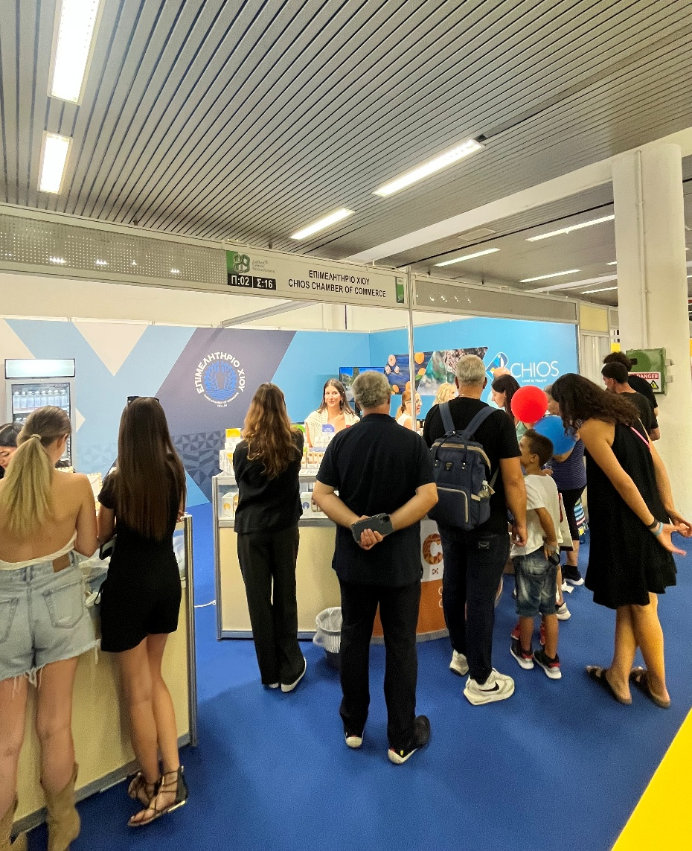
Βραβείο στελεχών τους.
Εκθέσεις - Εκδηλώσεις
Συμμετοχή Επιμελητηρίου στην 89^{η} Διεθνή Έκθεση Θεσσαλονίκης (6-14/9/2025)

Slide 7

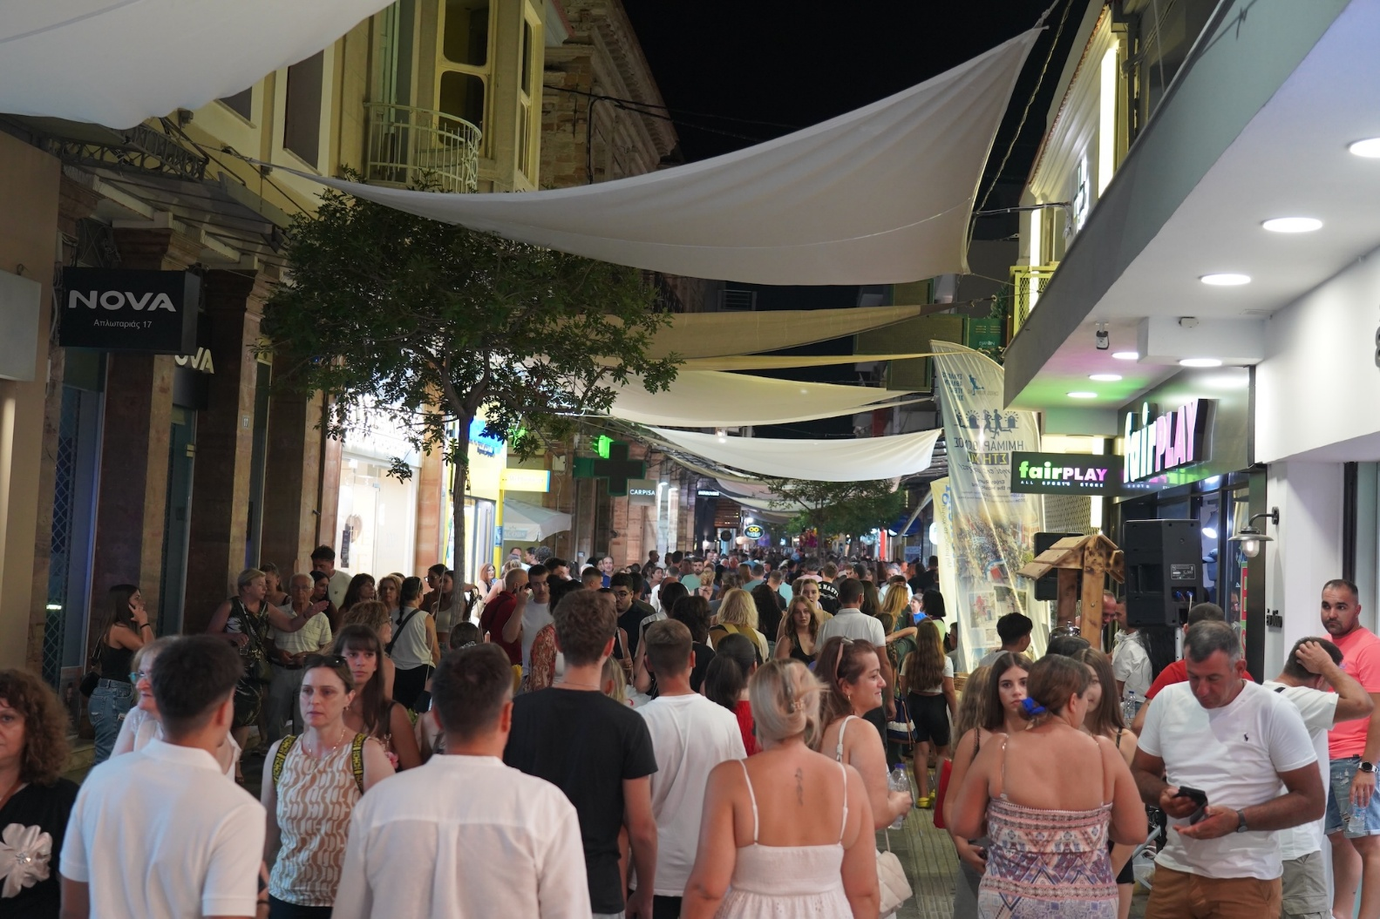
Εκθέσεις - Εκδηλώσεις
Συν-διοργάνωση εκδήλωσης «Λευκή Νύκτα»

Slide 8

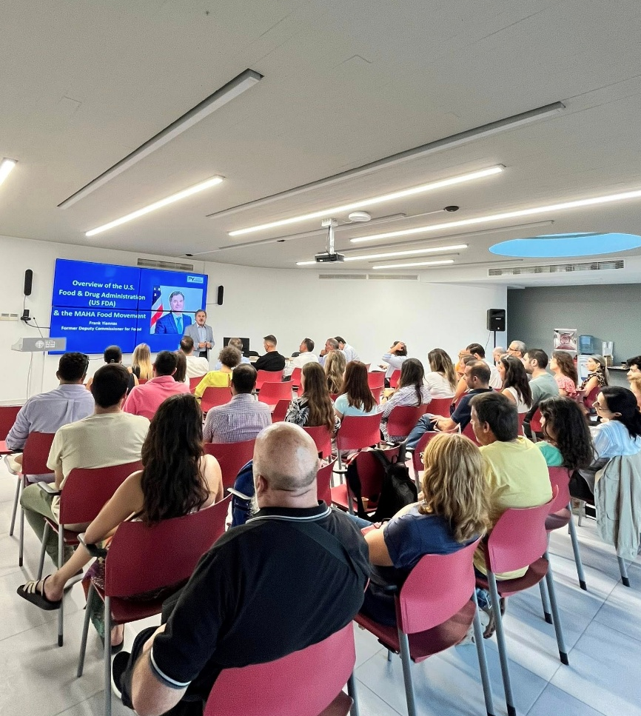
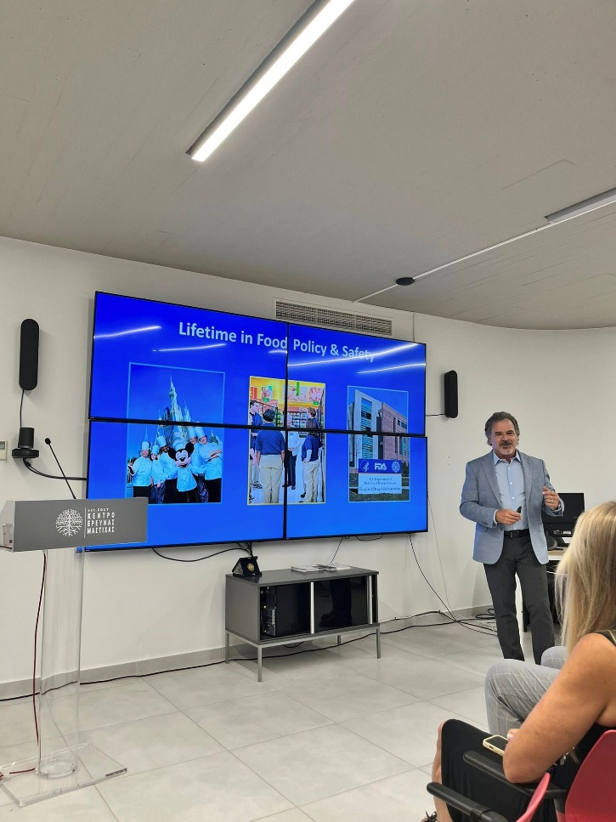
Εκθέσεις - Εκδηλώσεις
Συν-διοργάνωση συνάντησης εργασίας στο Κέντρο Έρευνας Μαστίχας, με θέμα "Ζητήματα Νομοθετικής Συμμόρφωσης για την εισαγωγή προϊόντων στις ΗΠΑ“

Slide 9
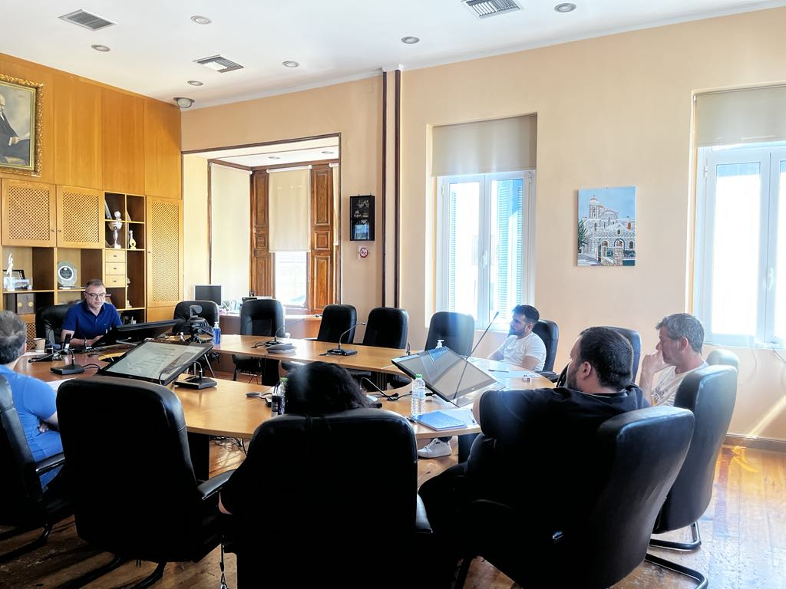
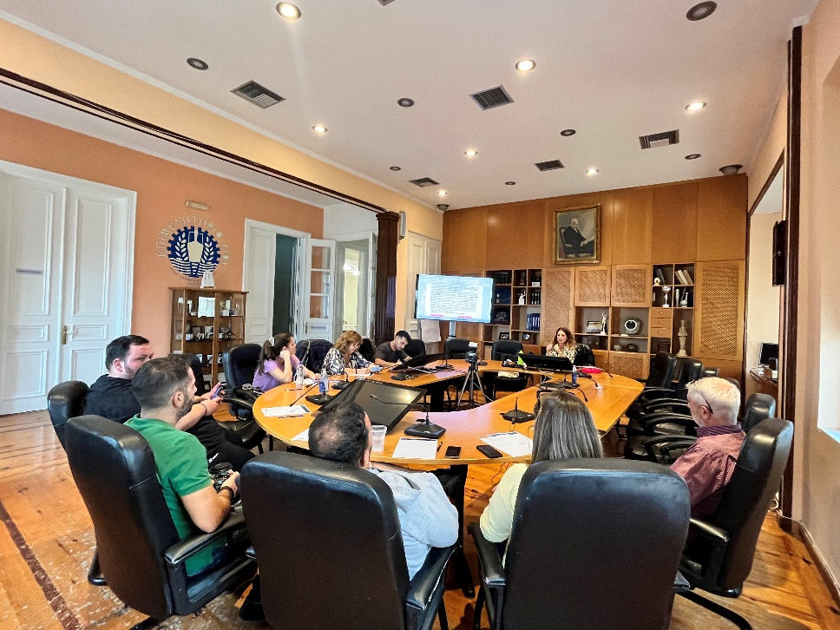
Υλοποίηση Προγραμμάτων Επιμόρφωσης
2 κύκλοι σεμιναρίων εντός 2025
Σεμινάρια Υγιεινής & Ασφάλειας Τροφίμων
2025
2 κύκλοι για την κατηγορία Γ’
Σεμινάρια Τεχνικών Ασφαλείας

Slide 10
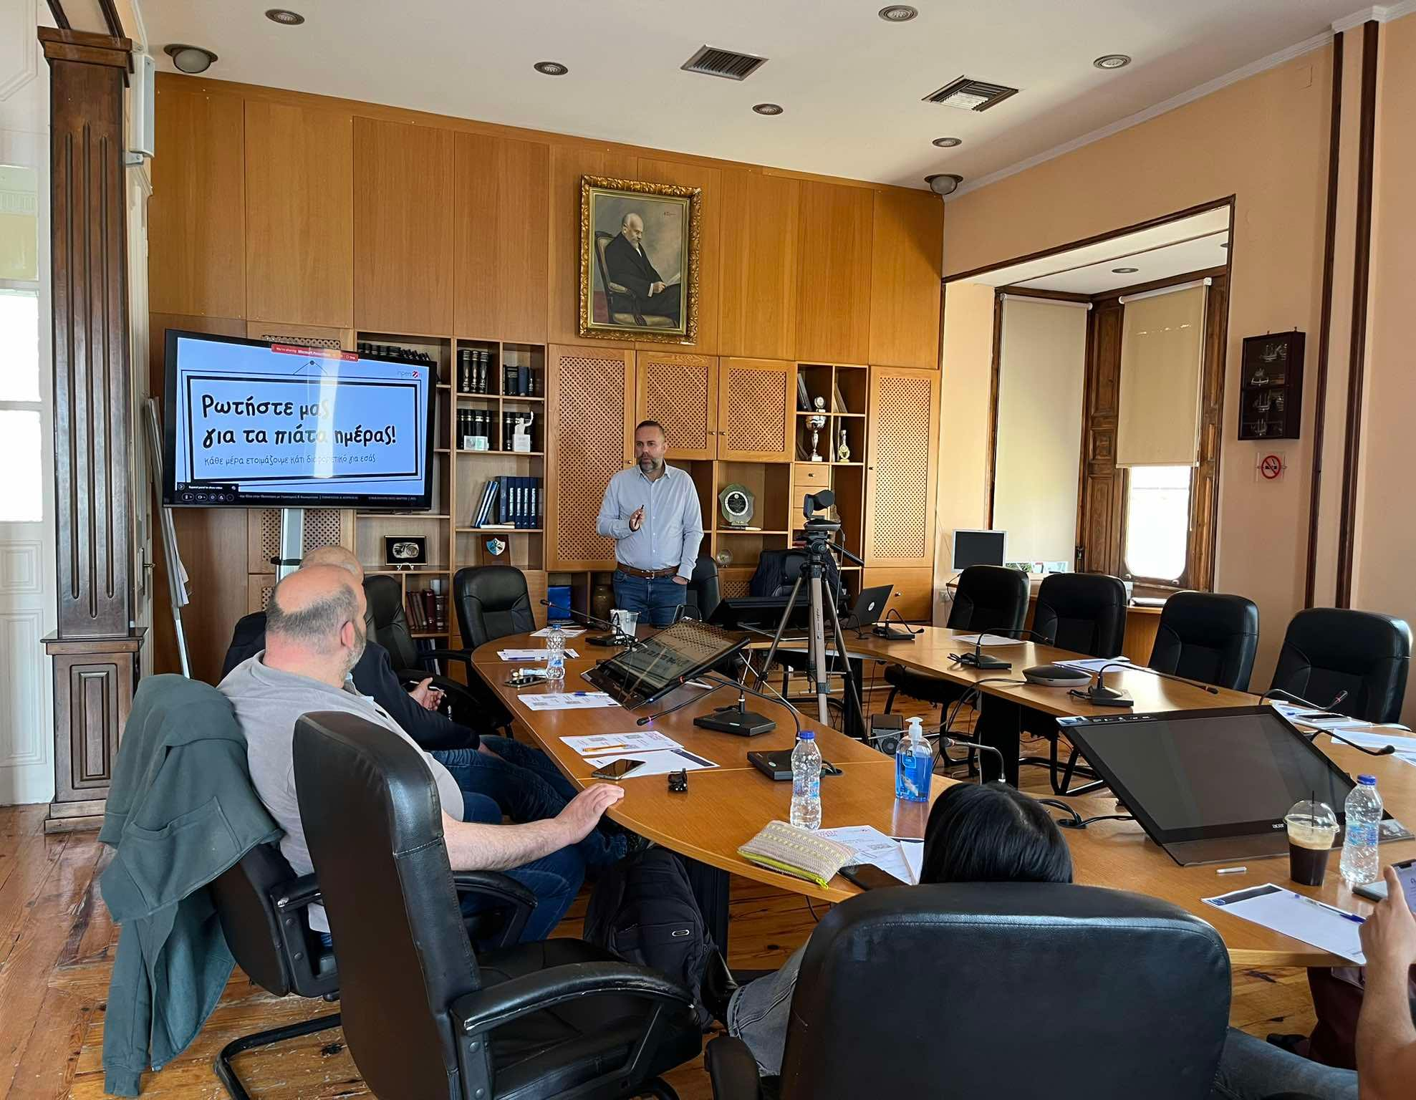
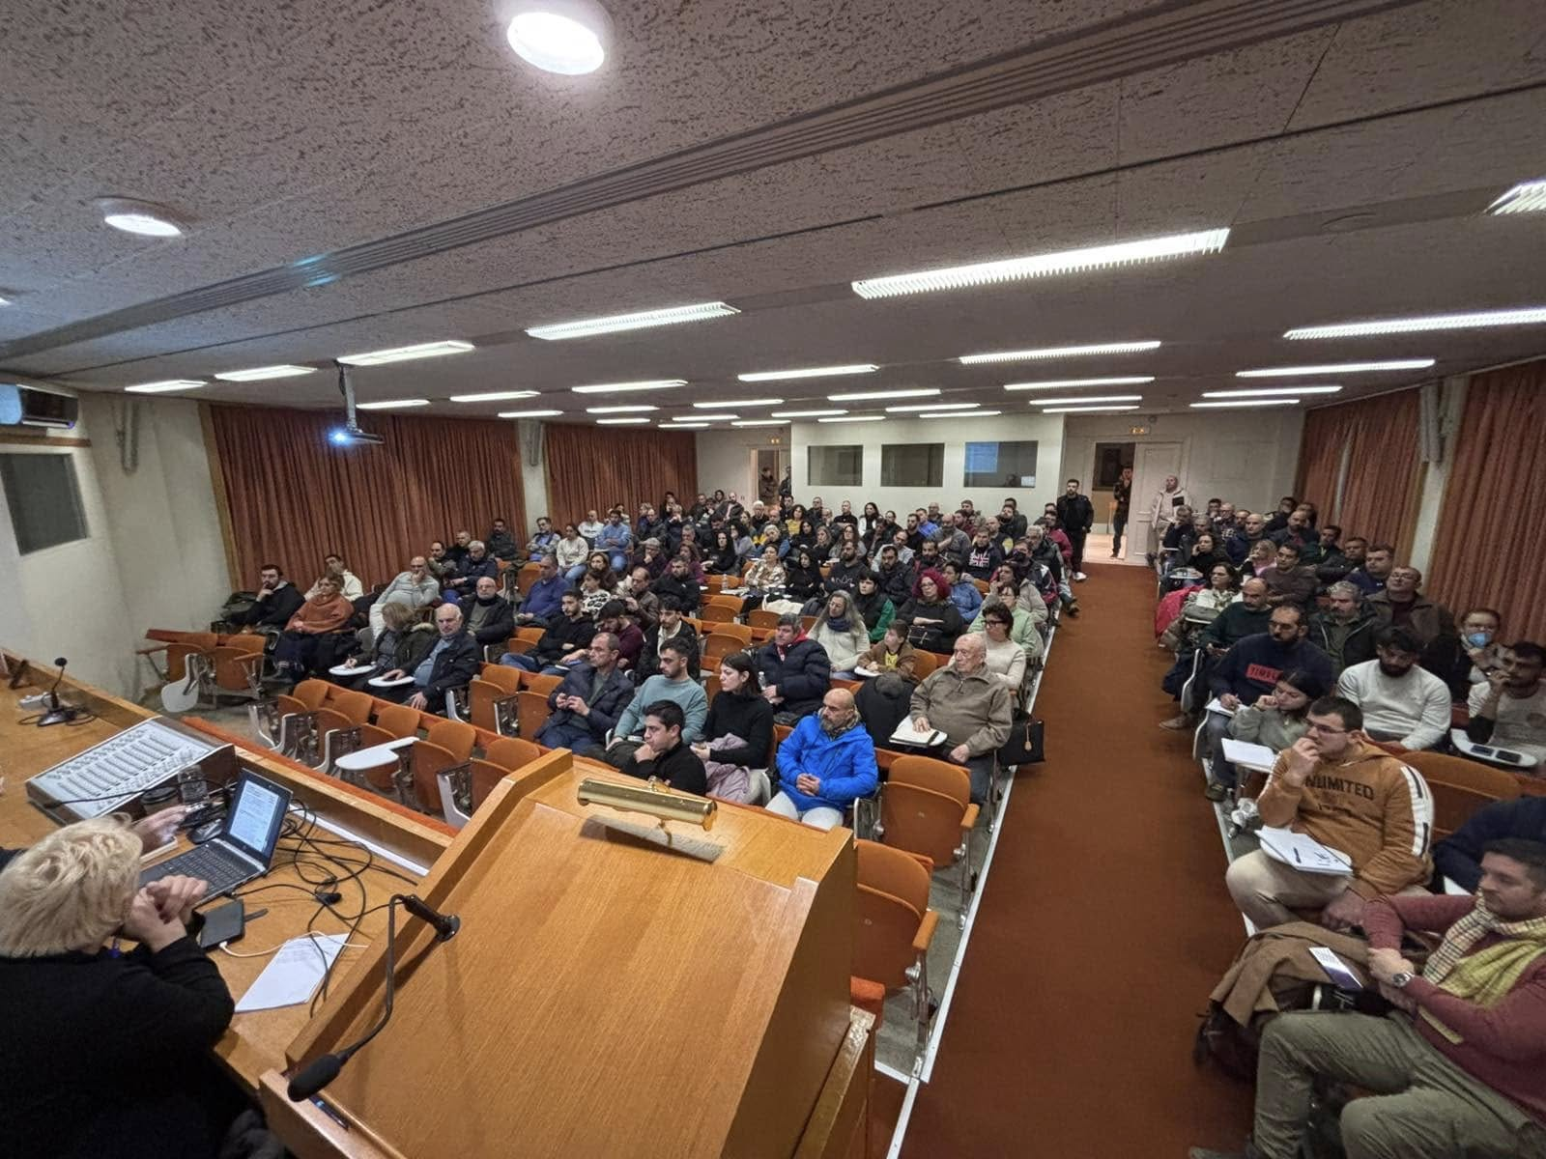
Υλοποίηση Σεμιναρίων & Ενημερωτικών εκδηλώσεων
Το πλαίσιο των όρων αμοιβής και εργασίας των μισθωτών ξενοδοχείων, εστίασης, εμποροϋπαλλήλων κλπ. σε συνδυασμό με την ψηφιακή κάρτα εργασίας
Menu Design & Development: Από την ιδέα στην Υλοποίηση με Στρατηγική και Βιωσιμότητα

Slide 11

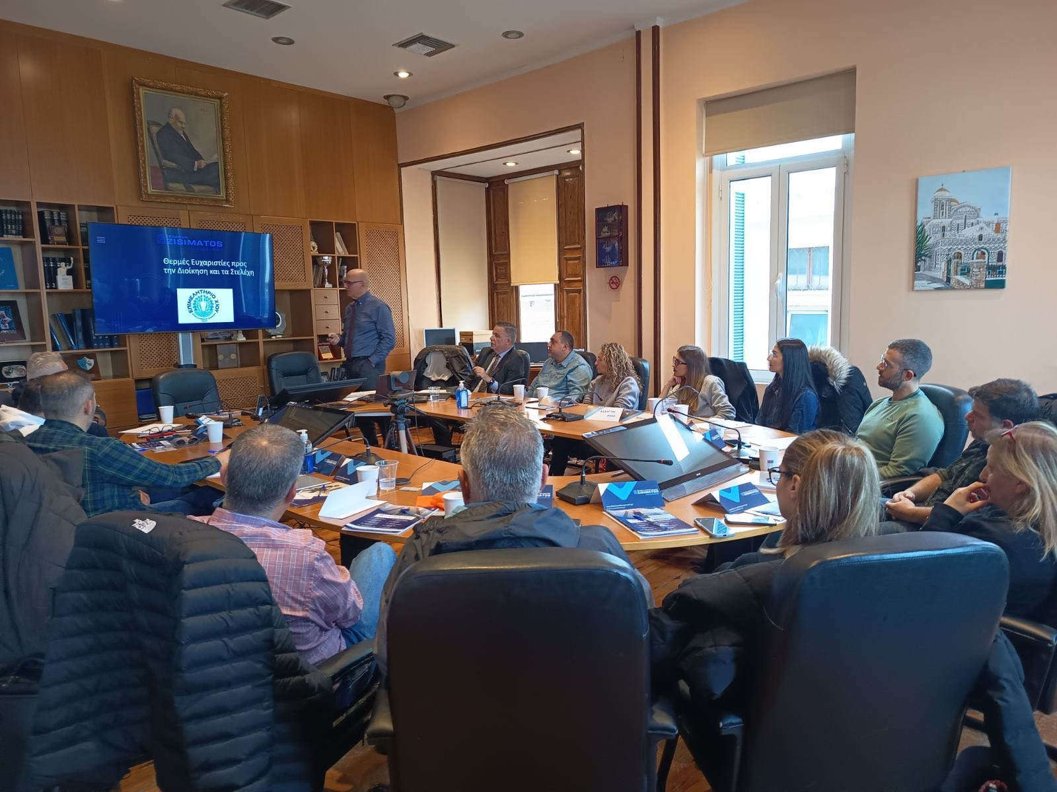
Υλοποίηση Σεμιναρίων & Ενημερωτικών εκδηλώσεων
Διοργάνωση διαδικτυακής ενημερωτικής εκδήλωσης με θέμα:"Διοικητικές κυρώσεις για παραβάσεις σχετικά με την εμπορική δραστηριότητα Γ.Ε.ΜΗ
Διοργάνωση σεμιναρίου με θέμα: Διαχείριση Ταμειακών Ροών (Cash Flow Management) και Ερμηνεία Οικονομικών Αποτελεσμάτων (P&L) για τη Λήψη Αποφάσεων.

Slide 12
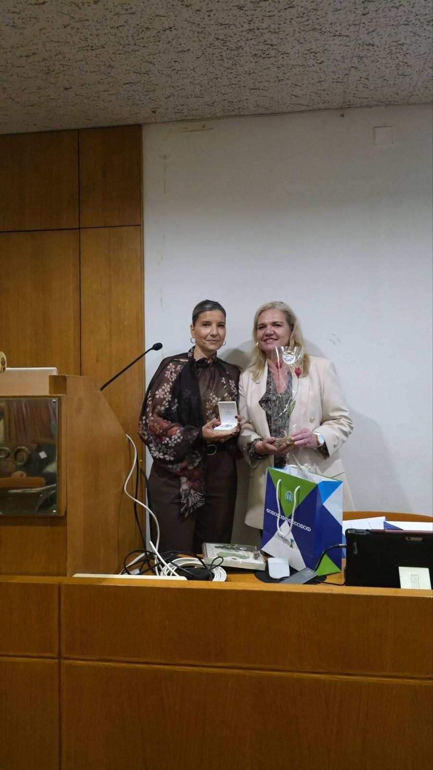
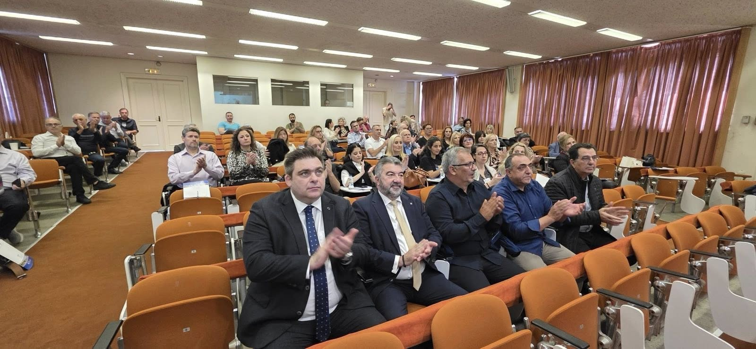
Συμμετοχή σε Ομάδες Εργασίας – Διαβούλευση – Δικτύωση
37ο Συνέδριο της Ομοσπονδίας Συλλόγων Υπαλλήλων Επιμελητηρίων Ελλάδος (Ο.Σ.Υ.Ε.Ε.)
Διοργάνωση 37ου Συνεδρίου της Ομοσπονδίας Συλλόγων Υπαλλήλων Επιμελητηρίων Ελλάδος (Ο.Σ.Υ.Ε.Ε.)

Slide 13
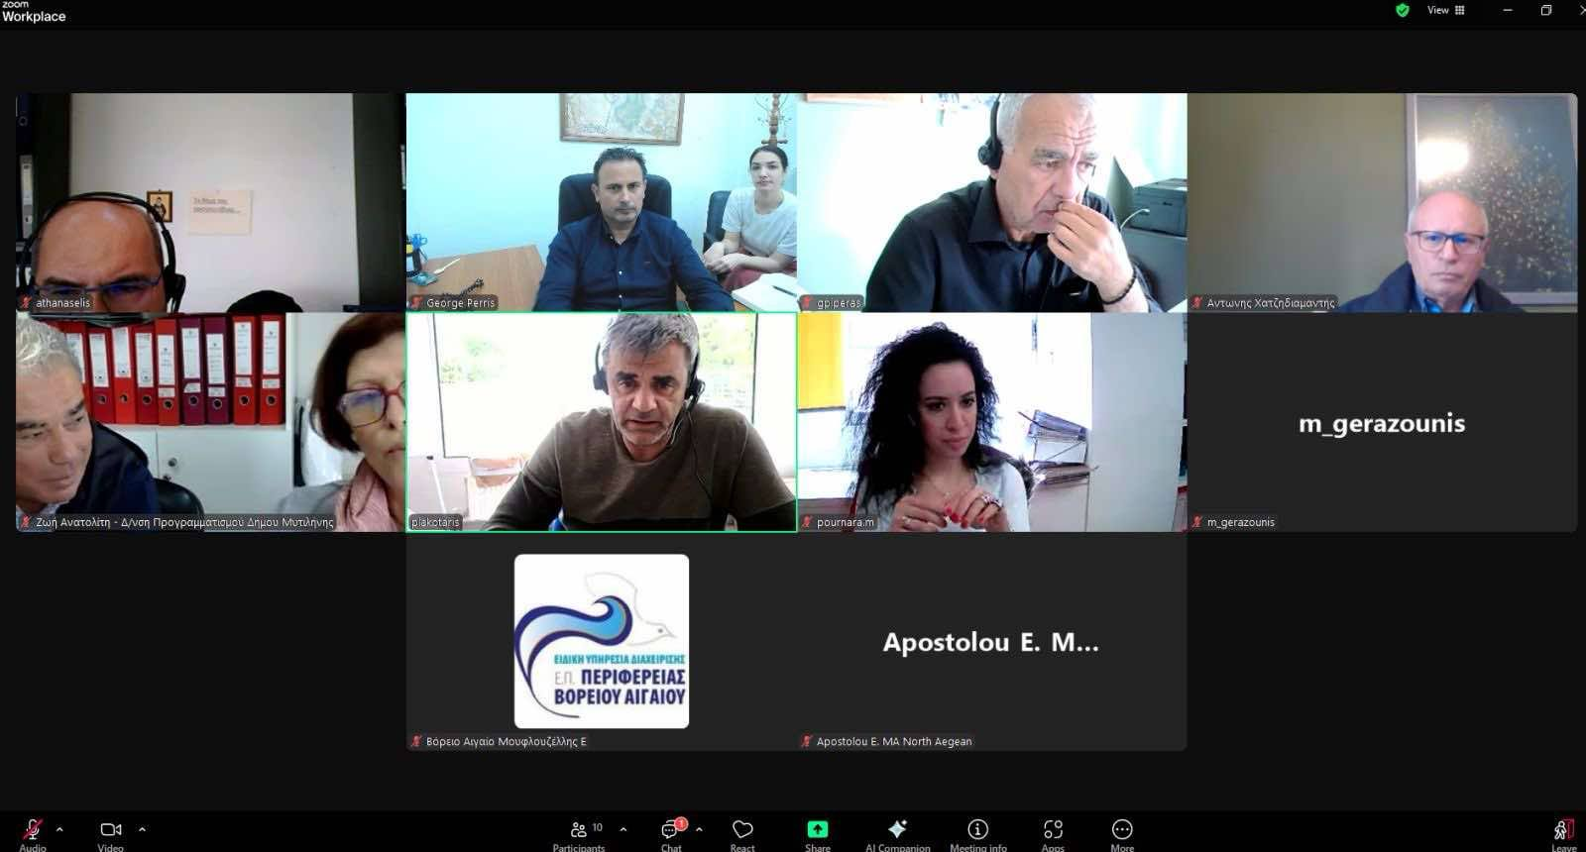
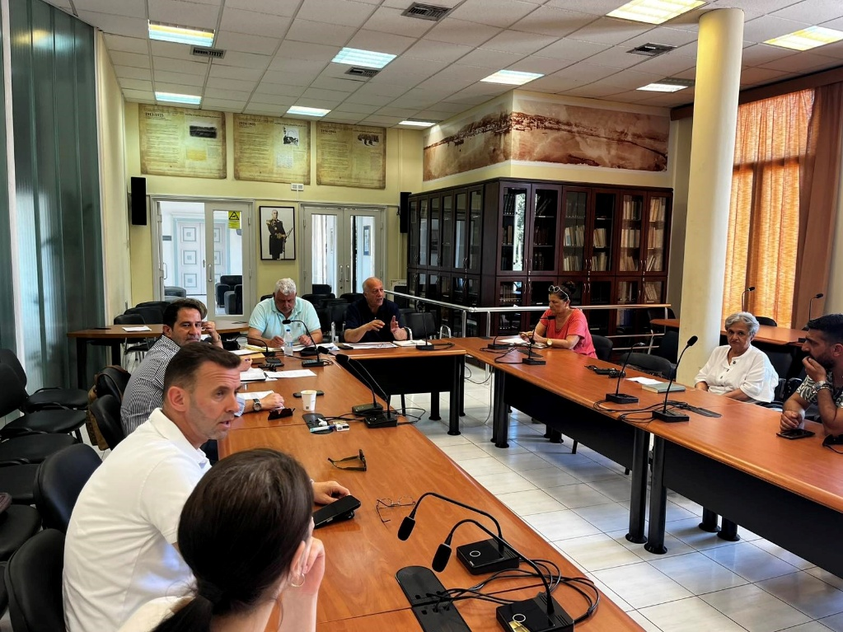
Συμμετοχή σε Ομάδες Εργασίας – Διαβούλευση - Δικτύωση
Συμμετοχή στον σχεδιασμό Προσκλήσεων σε συνεργασία με την ΕΥΔ Περιφέρειας Β. Αιγαίου
Συμβούλιο Αστικής Αρχής στο πλαίσιο συντονισμού της Στρατηγικής ΒΑΑ

Slide 14
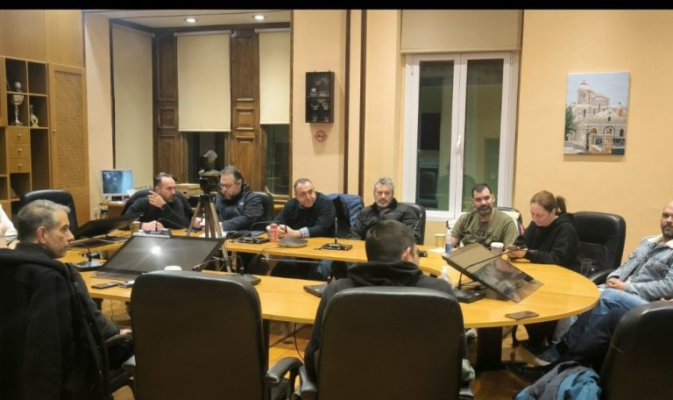
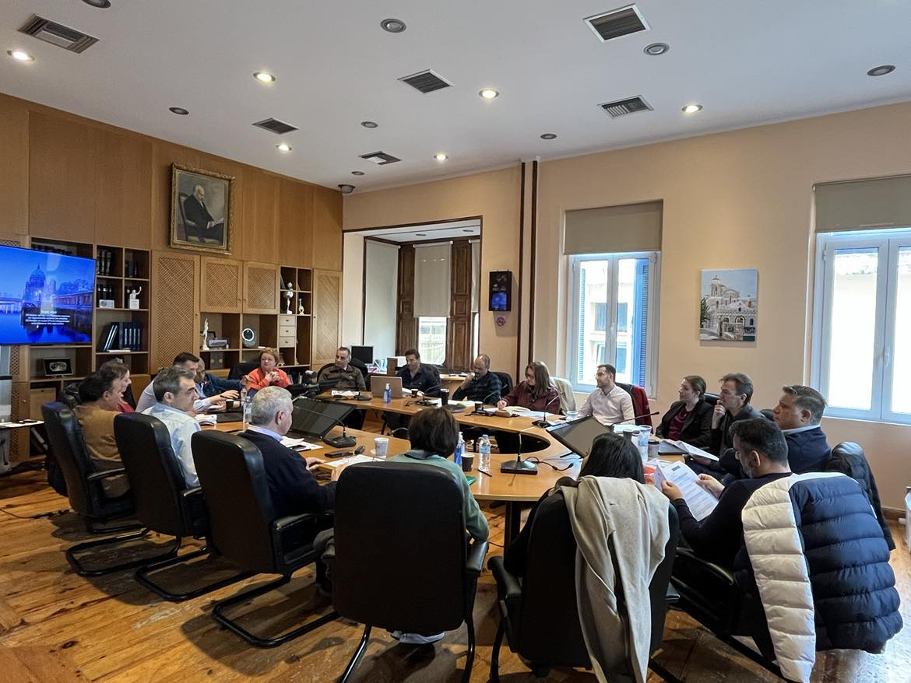
Συμμετοχή σε Ομάδες Εργασίας – Διαβούλευση - Δικτύωση
Συμμετοχή σε συνάντηση εργασίας του Προγράμματος «Περιφερειακά Πανεπιστήμια ως Καταλύτες Οικονομικής Ανάπτυξης: Ο ρόλος τους στην ενίσχυση της Γνώσης, της Καινοτομίας και της Απασχόλησης των Αποφοίτων», το οποίο υλοποιείται από το Τμήμα Μηχανικών Οικονομίας και Διοίκησης της Πολυτεχνικής Σχολής του Πανεπιστημίου Αιγαίου, σε συνεργασία με το Western Norway University of Applied Sciences.
Συνάντηση εργασίας μεταξύ μελών ΔΣ του Εμπορικού Τμήματος Επιμελητηρίου Χίου και επαγγελματιών του κλάδου Εμπορίου, αναφορικά με το Μεταφορικό Ισοδύναμο.

Slide 15


Μνημόνιο Συνεργασίας μεταξύ του Επιμελητηρίου Χίου και του Εθνικού Δικτύου
Υποδομών Τεχνολογίας και Έρευνας Α.Ε. (ΕΔΥΤΕ-GRNET)
Το Επιμελητήριο Χίου προχώρησε σε υπογραφή Μνημονίου Συνεργασίας με την εταιρεία ΕΔΥΤΕ-GRNET, στο πλαίσιο συμμετοχής του στον Ευρωπαϊκό Κόμβο Καινοτομίας για την Ψηφιακή Διακυβέρνηση GR digiGOV-innoHUB, έργο το οποίο συγχρηματοδοτείται από το Πρόγραμμα Digital Europe – Grant Agreement και το Επιχειρησιακό Πρόγραμμα Ανταγωνιστικότητα 2021-2027.

Slide 16

Μνημόνιο Συνεργασίας μεταξύ του Επιμελητηρίου Χίου και του Πανεπιστημίου Αιγαίου
Το Επιμελητήριο Χίου προχώρησε σε υπογραφή Μνημονίου Συνεργασίας με το Πανεπιστήμιο Αιγαίου με στόχους, μεταξύ άλλων:
Tην από κοινού εκπόνηση επιστημονικών προτάσεων
Την προετοιμασία και υποβολή ερευνητικών προγραμμάτων
Την ανάπτυξη εργαλείων ανάλυσης των οικονομικών επιδράσεων σε περιφερειακό, τοπικό και εθνικό επίπεδο
Την από κοινού υλοποίηση προγραμμάτων εκπαίδευσης, κατάρτισης και απόκτησης δεξιοτήτων

Slide 17
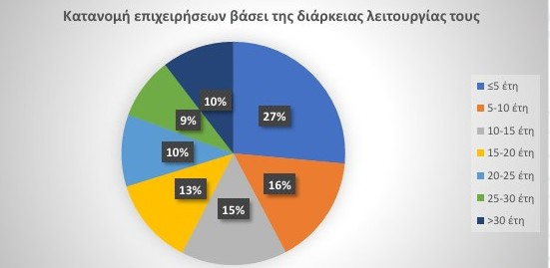
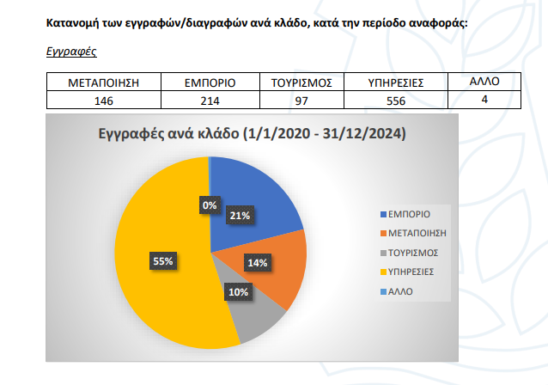
Δημοσίευση ενημερωτικού σημειώματος ανάλυσης στοιχείων τοπικής επιχειρηματικής δραστηριότητας

Slide 18

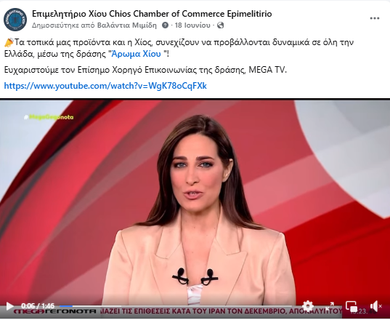
Εξωστρέφεια: Προβολή της Χίου και των προϊόντων της σε εθνικά Μέσα Μαζικής Ενημέρωσης

Slide 19

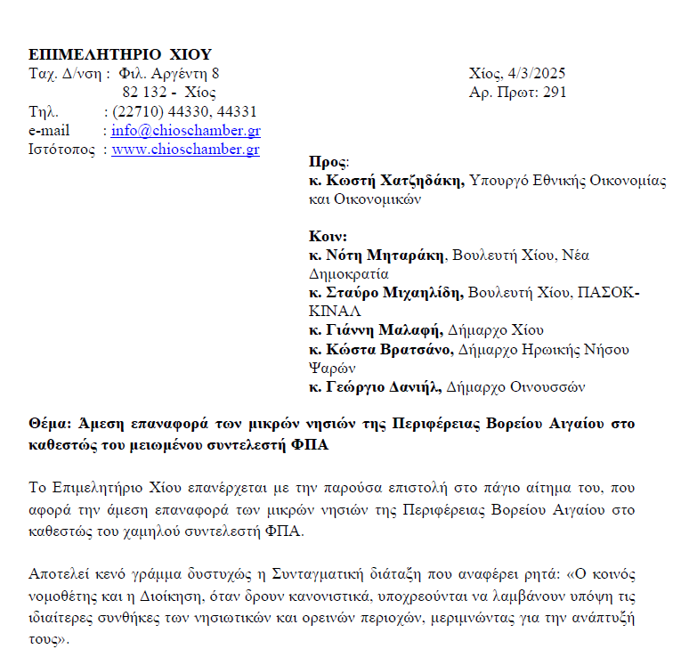
Παρεμβάσεις
Ενδεικτικές παρεμβάσεις του Επιμελητηρίου Χίου για τη στήριξη της επιχειρηματικότητας
Παρέμβαση για το Μεταφορικό Ισοδύναμο
Παρέμβαση για την επαναφορά των μικρών νησιών ΠΒΑ στο καθεστώς του μειωμένου συντελεστή

Slide 20


Παρεμβάσεις
Ενδεικτικές παρεμβάσεις του Επιμελητηρίου Χίου για τη στήριξη της επιχειρηματικότητας
Επιστολή προς τον Πρωθυπουργό, κ. Κυριάκο Μητσοτάκη, αναφορικά με το πρόσφατο Προεδρικό Διάταγμα ως προς τις δυνατότητες δόμησης
Παρέμβαση για τις δράσεις ΕΣΠΑ

Slide 21

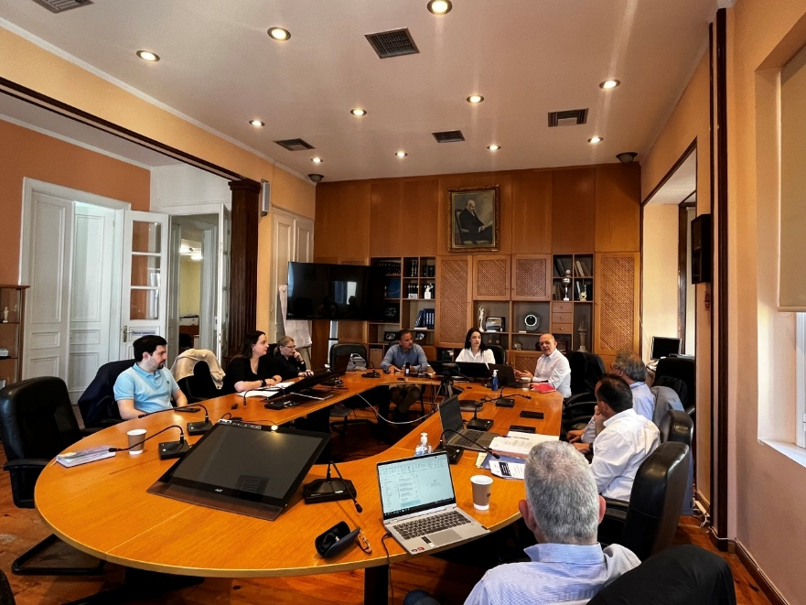
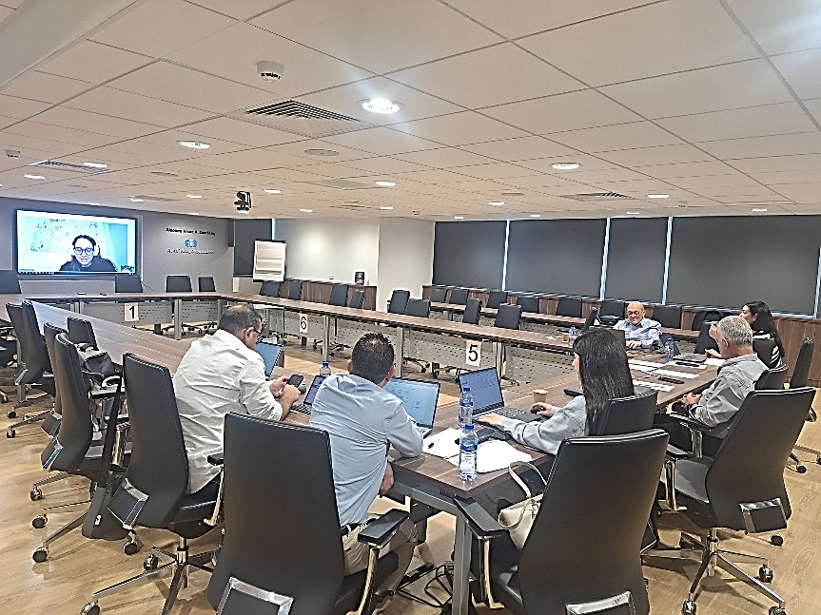

Συμμετοχή σε έργα
ClusTech «Δημιουργία cluster ενεργειακών κοινοτήτων στην Ελλάδα και στην Κύπρο»
Κύριος Δικαιούχος – Επιμελητήριο Χίου : Π/Υ 191.295€

Slide 22

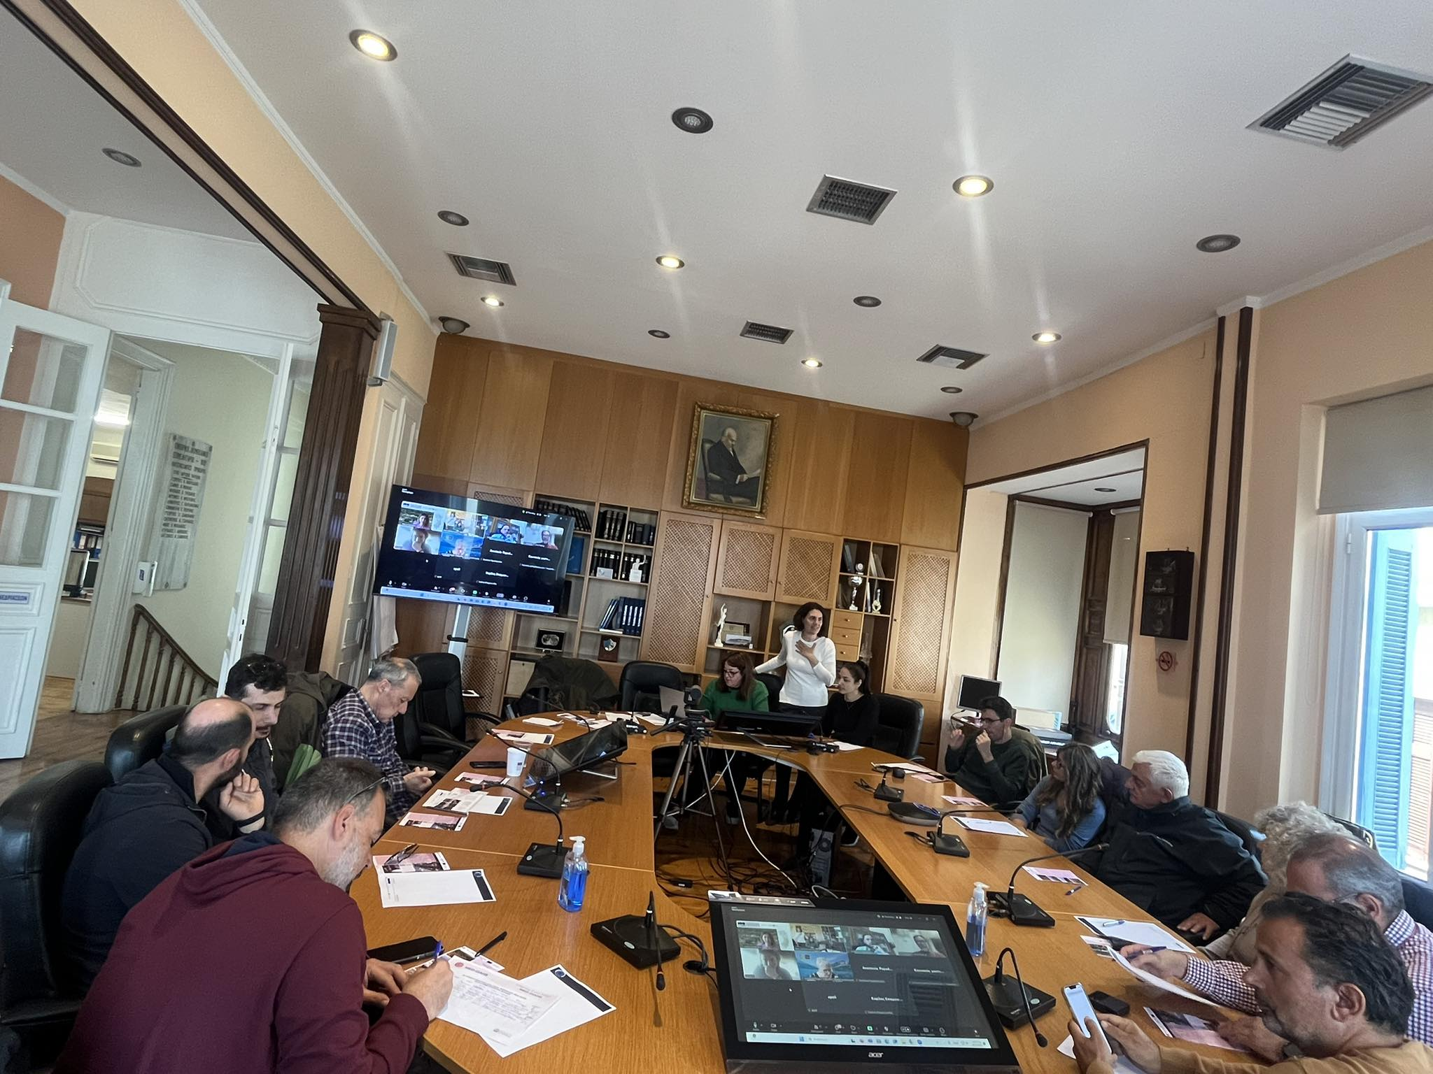
Συμμετοχή σε έργα
Ερευνητικό Πρόγραμμα ΜΕD- GIAHS
Το Επιμελητήριο Χίου μέσω της Αναπτυξιακής εταιρείας η οποία συμμετείχε ως συνδεδεμένος εταίρος στο έργο MED-GIAHS, υποστήριξε ενεργά το ερευνητικό πρόγραμμα στο πλαίσιο του οποίου εξετάζεται η δυνατότητα η νότια Χίος, με τη μοναδική παραγωγή της μαστίχας και το τοπίο που αυτή δημιουργεί, να θεωρηθεί Παγκοσμίως Σημαντικό Σύστημα Αγροτικής Κληρονομιάς.

Slide 23
Ενέργειες προεργασίας για επόμενα βήματα
Συμμετοχή σε έργα
Εκπροσώπηση στην Αστική Αρχή και στην Ομάδα Έργου της Αστικής Αρχής για την υλοποίηση έργων στο πλαίσιο της εγκεκριμένης Στρατηγικής ΒΑΑ.
Εγκεκριμένα έργα στο πλαίσιο της Στρατηγικής ΒΑΑ με Δικαιούχο το Επιμελητήριο Χίου:
Έργο | Π/Υ
Δημιουργία Ψηφιακού Μουσείου Επιχειρηματικότητας | 490.000€
Ανάπτυξη ψηφιακών υπηρεσιών ενίσχυσης επιχειρηματικότητας | 300.000€
Δημιουργία Ανοικτού Μουσείου Κάμπου με καταγραφή της ιστορίας των σημείων ενδιαφέροντος | 500.000€

Slide 24
Συμμετοχή σε Θεματικές Επιτροπές
Ενδεικτικά:
Εκπροσώπηση στην Επιτροπή Διαχείρισης Προγράμματος «Τοπική Ανάπτυξη με Πρωτοβουλία Τοπικών Κοινοτήτων» στο πλαίσιο του προγράμματος «Βόρειο Αιγαίο» 2021-2027.
Εκπροσώπηση στις παρακάτω θεματικές επιτροπές που λειτουργούν στην ΚΕΕΕ:
Εξωστρέφειας & Διεθνών Σχέσεων – Ευρωπαϊκών θεμάτων & Εδαφικής Συνεργασίας
Αντιμετώπισης επιπτώσεων από το προσφυγικό & μεταναστευτικό πρόβλημα
Εκθέσεων
Εκπροσώπηση σε τοπικές επιτροπές. Ενδεικτικά:
Δημοτική Επιτροπή Τουριστικής Ανάπτυξης & Προβολής
Επιτροπή Διακανονισμού Εμπορικών Μισθώσεων
Περιφερειακής Υπηρεσίας Υπ. Εργασίας ή Επιτροπή Εργασίας Ν. Χίου

Slide 25




Υπερήφανος χορηγός σημαντικών πρωτοβουλιών
Στηρίζουμε δράσεις και πρωτοβουλίες που έχουν θετικό πρόσημο:
Εκδήλωση «Λευκή Νύχτα»
Προωθητική ενέργεια «Blue Friday»
Βραβεία Αριστείας Πανεπιστημίου Αιγαίου
Αποκριάτικες εκδηλώσεις (Μόστρα Θυμιανών)
Προωθητική ενέργεια «October in Chios»
Κολυμβητική Ομοσπονδία
Ενίσχυση Φορέα Τουρισμού Χίου
Ποδηλάτες Χίου
Σύλλογος Αθλητών Υγείας
Υποστήριξη δράσεων εξωστρέφειας Δήμου Χίου- Τμήμα Ανάπτυξης, Επιχειρηματικότητας, Ναυτιλίας & Τουρισμού

Slide 26

Συν-διοργάνωση Χριστουγεννιάτικων εκδηλώσεων
«Μαγικά Χριστούγεννα στην Αγορά της Χίου»

Slide 27

Ενημέρωση μελών
Δημιουργία δημόσιου καναλιού στην κοινότητα Viber
Άμεση ενημέρωση για Σεμινάρια, Εκδηλώσεις & Δράσεις Επιμελητηρίου
460 συνδρομητές

Slide 28
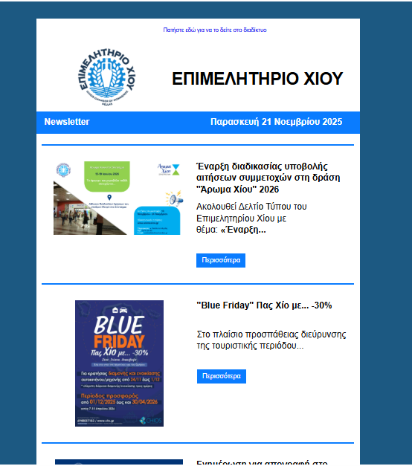
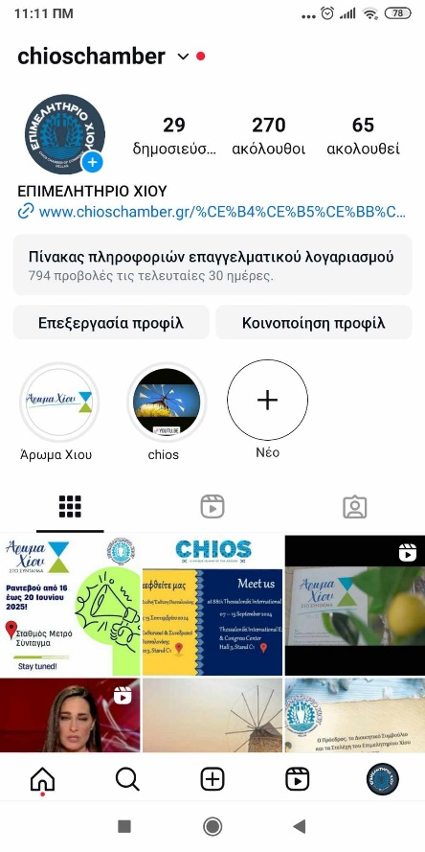


Ενημέρωση μελών
Αναρτήσεις στο Portal
Ενημέρωση μέσω Newsletter
Αναρτήσεις σε σελίδες social media (Facebook, Instagram, Tik Tok, Youtube)

Slide 29

Λειτουργία βάσει πιστοποιημένων διαδικασιών
Πεδίο Πιστοποίησης
Διαχειριστική επάρκεια για την υλοποίηση δημοσίων συμβάσεων, προμηθειών και υπηρεσιών & τη διαχείριση έργων.

Slide 30



Μένουμε πιστοί στους στόχους μας
Στηρίζουμε την τοπική οικονομία

